Slide 1
Понеділок – 4 вересня

Slide 3
Привітання
«Доброго ранку, друзі.
Я, …»

Slide 4
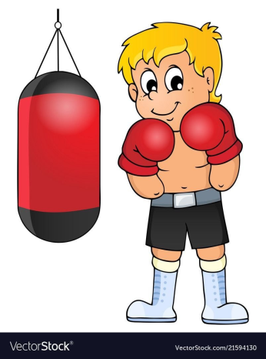
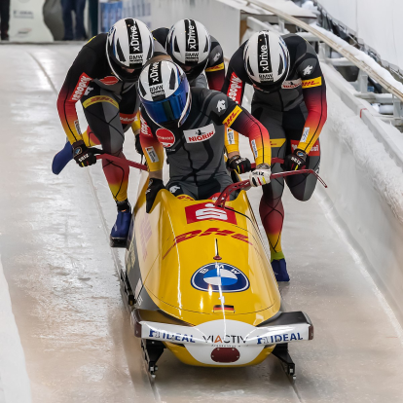
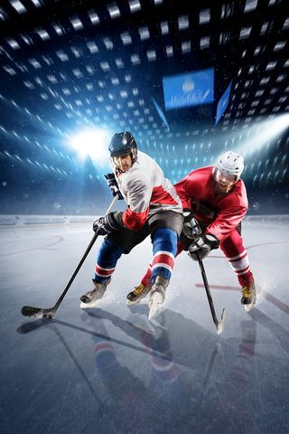
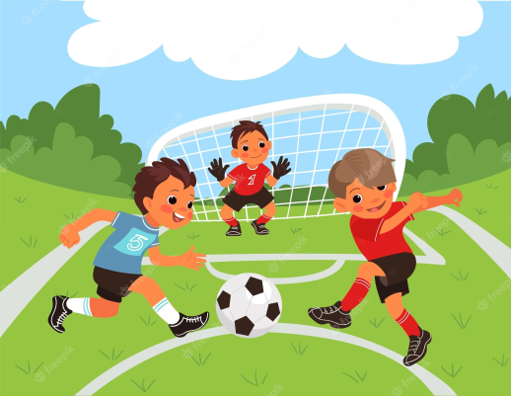
Тема тижня:
Бокс, хокей, бобслей, футбол,

Slide 5
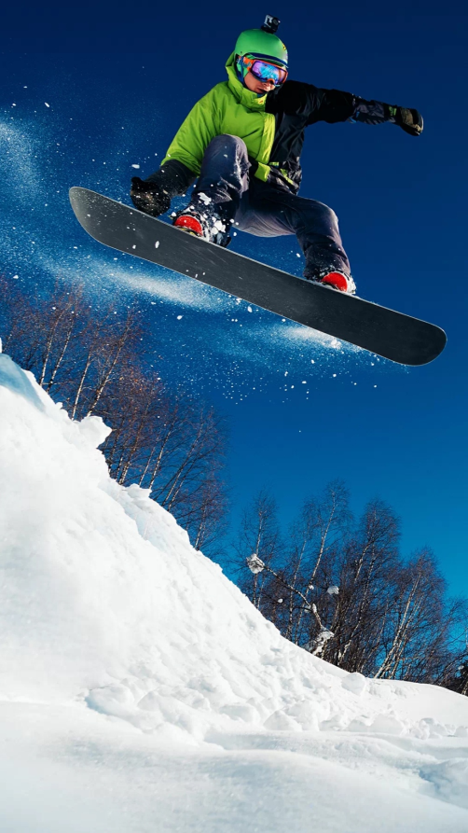
Тема тижня:
Бокс, хокей, бобслей, футбол,
Сноуборд і волейбол…

Slide 6
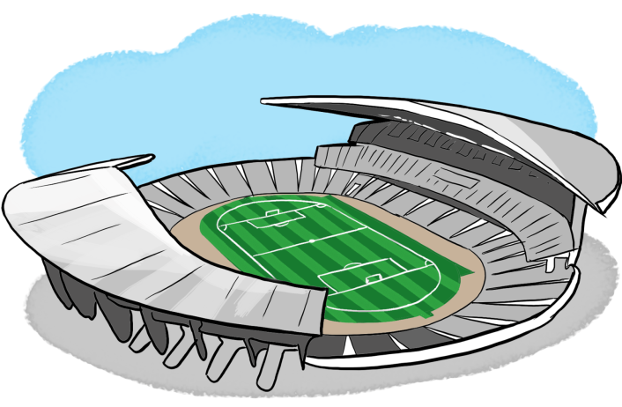
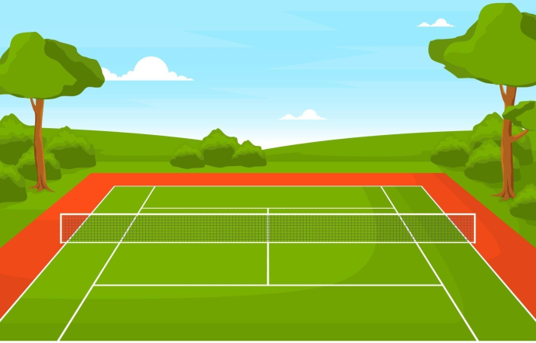
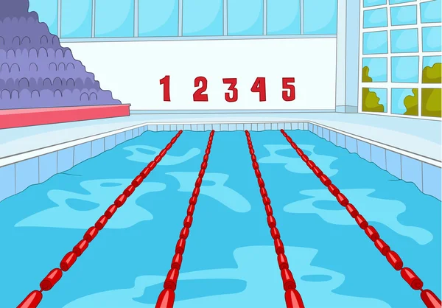
Тема тижня:
Бокс, хокей, бобслей, футбол,
Сноуборд і волейбол…
Стадіон, басейни, корт –

Slide 7
Тема тижня:
Бокс, хокей, бобслей, футбол,
Сноуборд і волейбол…
Стадіон, басейни, корт –
Об’єднало слово…
спорт.

Slide 8
Обмін інформацією
Розкажіть про те, чи займаєтесь ви спортом і яким саме.

Slide 9
Новини дня
Пора року
День тижня
Число, місяць

Slide 10
Новини дня
Стан неба:
Ясно
Хмарно
Похмуро

